Slide 1
7.4 负反馈对放大电路性能的影响
7.4.1 提高增益的稳定性
7.4.2 减小非线性失真
7.4.3 扩展频带
7.4.4 抑制反馈环内噪声
7.4.5 对输入电阻和输出电阻的影响

Slide 2
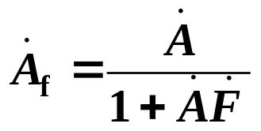
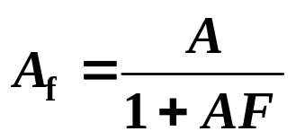
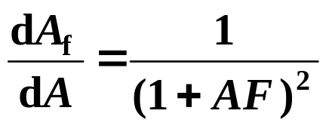
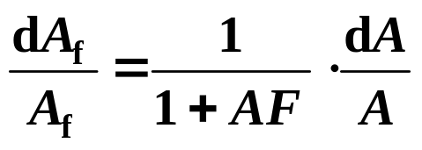
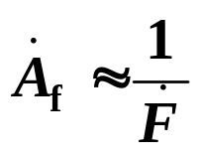
7.4.1 提高增益的稳定性
闭环时
只考虑幅值有
对A求导得：
即闭环增益对相变化量比开环减小了1+AF
另一方面,在深度负反馈条件下有：
即闭环增益只取决于反馈网络。当反馈网络由稳定的线性元件组成时，闭环增益将有很高的稳定性。
负反馈的组态不同，稳定的增益不同（A_{vf} 、A_{rf} 、A_{gf} 、A_{if}）

Slide 3
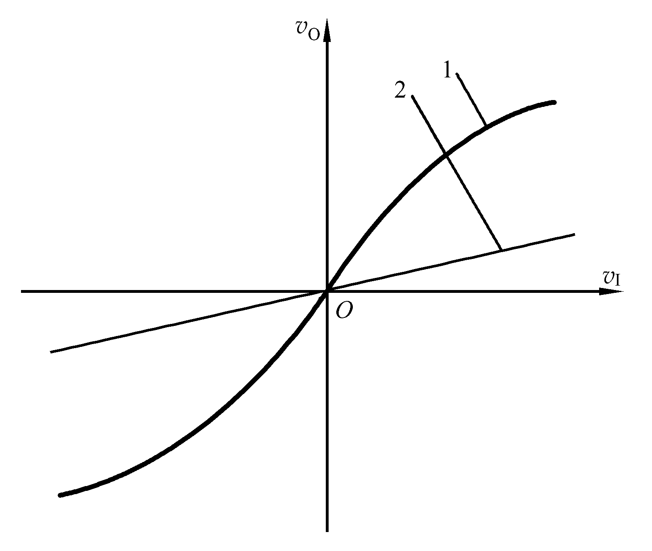
7.4.2 减小非线性失真
闭环时增益减小，线性度变好。
1——开环特性
2——闭环特性
只能减少环内放大电路产生的失真，如果输入波形本身就是失真的，即使引入负反馈，也无济于事。

Slide 4
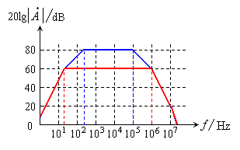
7.4.3 扩展频带
放大电路加入负反馈后，增益下降，但通频带却加宽了，如图6.14所示。
图6.14 负反馈对通频带的影响
无反馈时的通频带Δf = f _{H}－f_{L}≈ f _{H，}有反馈时的放大电路高频段的增益为

Slide 5
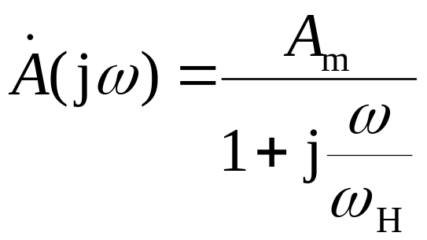
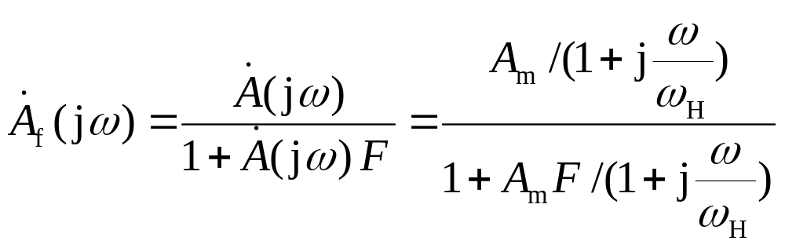
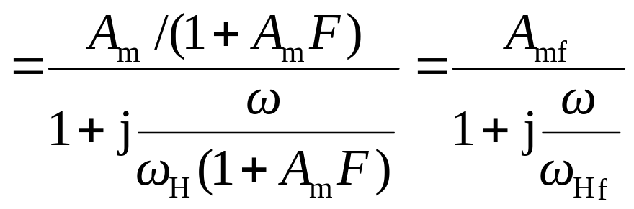
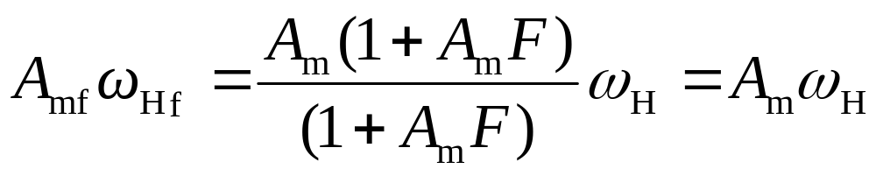
有反馈时的通频带f_{fH} = (1+AF) f_{H}
负反馈放大电路扩展通频带有一个重要的特性，即增益与通频带之积为常数：

Slide 6
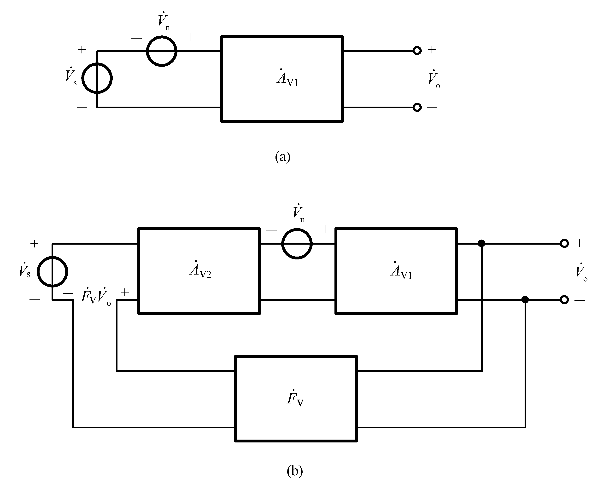
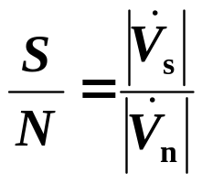

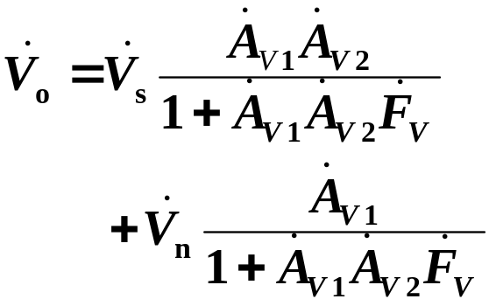
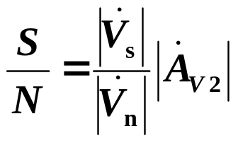
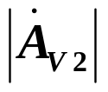
7.4.4 抑制反馈环内噪声
电压的信噪比：
增加一前置级
并认为该级为无噪声的
新的信噪比
比原有的信噪比提高了 倍

Slide 7
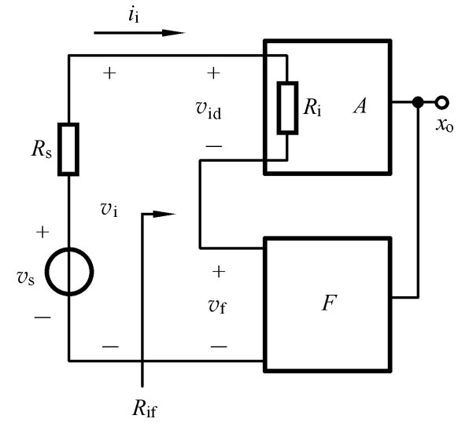
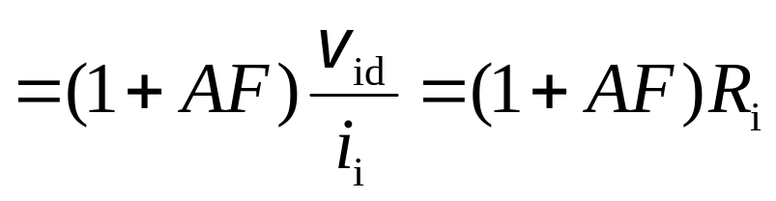
7.4.5 对输入电阻和输出电阻的影响
1. 对输入电阻的影响
串联负反馈
开环输入电阻 R_{i}=v_{id}/i_{i}
闭环输入电阻 R_{if}=v_{i}/i_{i}
因为 v_{f}=F·x_{o} x_{o}=A·v_{id}
所以 v_{i}=v_{id}+v_{f}=(1+AF )v_{id}
闭环输入电阻 R_{if}=v_{i}/i_{i}
引入串联负反馈后，输入电阻增加了（1+AF）倍。

Slide 8
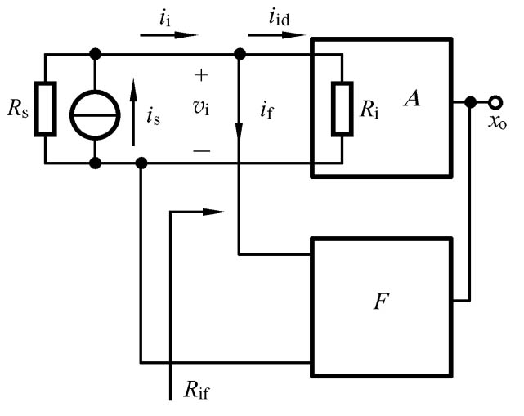
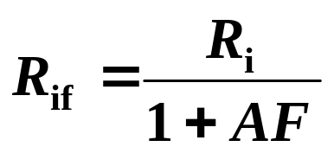
7.4.5 对输入电阻和输出电阻的影响
1. 对输入电阻的影响
并联负反馈
闭环输入电阻
引入并联负反馈后，输入电阻减小了（1+AF）倍。
注意: 反馈对输入电阻的影响仅限于环内，对环外不产生影响。

Slide 9
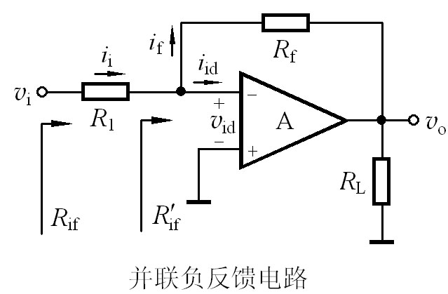

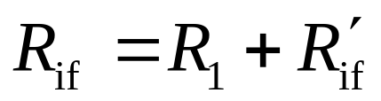
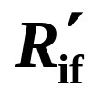
例如
图中R₁不在环内
但是
当R₁>> 时，反馈对R_{if}几乎没有影响。

Slide 10
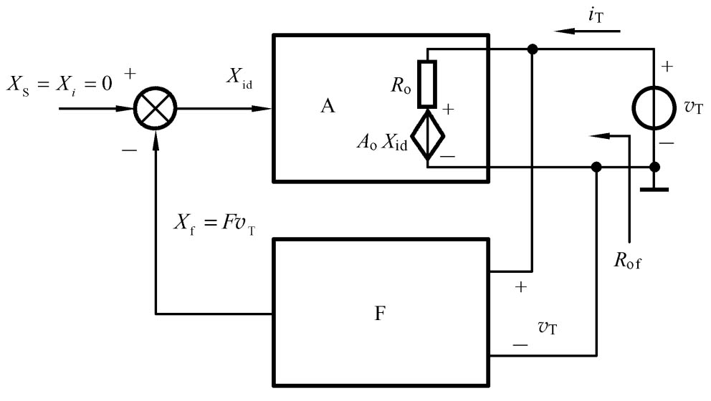
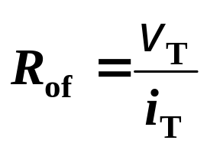
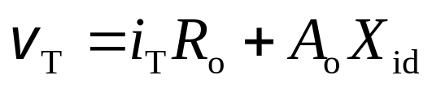

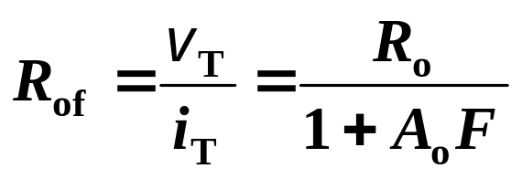
7.4.4 对输入电阻和输出电阻的影响
2. 对输出电阻的影响
电压负反馈
闭环输出电阻
忽略反馈网络对i_{T}的分流得：
而 X_{id}= - X_{f}= - Fv_{T}
所以
引入电压负反馈后，输出电阻减小了（1+AF）倍。

Slide 11
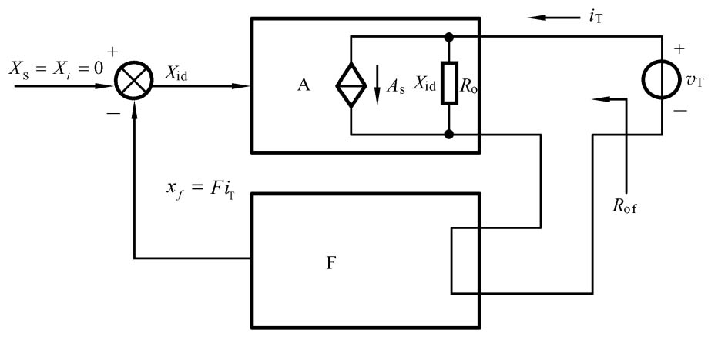
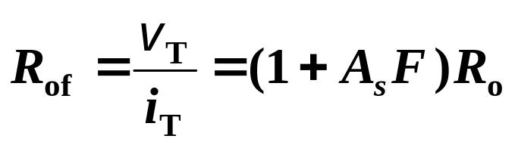
7.4.5 对输入电阻和输出电阻的影响
2. 对输出电阻的影响
电流负反馈
闭环输出电阻
引入电流负反馈后，输出电阻增大了（1+AF）倍。
注意: 反馈对输出电阻的影响仅限于环内，对环外不产生影响。

Slide 12

7.4.5 对输入电阻和输出电阻的影响
串联负反馈 ——
增大输入电阻
并联负反馈 ——
减小输入电阻
电压负反馈 ——
减小输出电阻，稳定输出电压
电流负反馈 ——
增大输出电阻，稳定输出电流
特别注意表7.4.1（教材349页）的内容
负反馈对放大电路性能的改善，是以牺牲增益为代价的，且仅对环内的性能产生影响。

Slide 13
负反馈对放大电路工作性能的影响
1. 降低放大倍数
2. 提高放大倍数的稳定性
3. 改善波形失真
4. 展宽通频带
5. 四种负反馈对 r_{i} 和 r_{o} 的影响
串联电压
串联电流
并联电压
并联电流
r_{i}
增高
增高
减低
减低
r_{o}
减低
增高
减低
增高

Slide 14
四种负反馈对 r_{i} 和 r_{o} 的影响
串联电压
串联电流
并联电压
并联电流
r_{i}
增高
增高
减低
减低
r_{o}
减低
增高
减低
增高
思考题：为了分别实现：
(1) 稳定输出电压； (2) 稳定输出电流；
(3) 提高输入电阻； (4) 降低输出电阻。
应引入哪种类型的负反馈？

